Slide 1
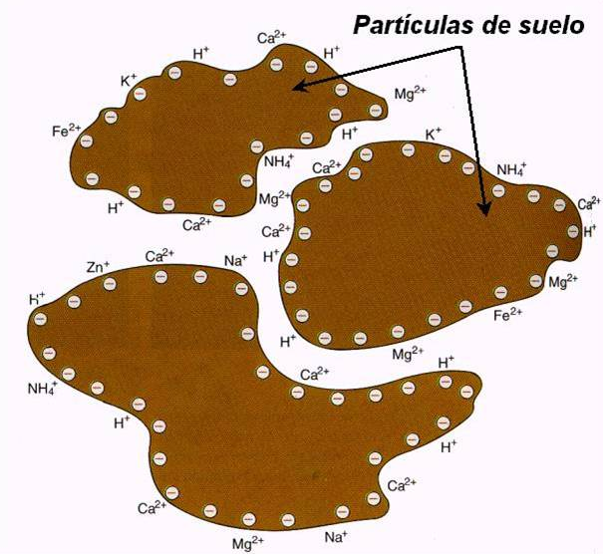
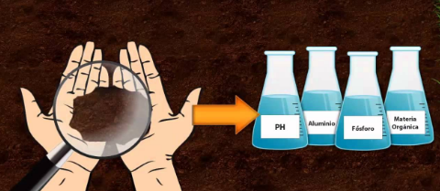
Sistema Químico del Suelo
Centro de Investigaciones Agronómicas
Universidad de Costa Rica

Slide 2
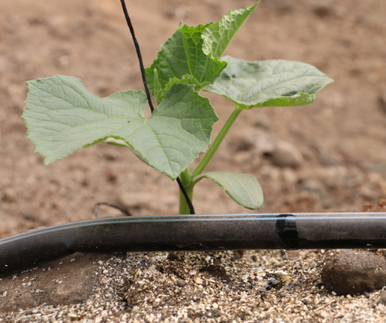
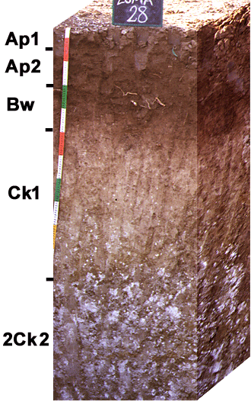
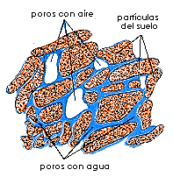
Componentes del suelo
Los componentes del suelo no se encuentran en forma individual.
Interactúan y se acomodan entre sí.
Brindando un arreglo al suelo y,
La posibilidad de funcionar como un sistema

Slide 3
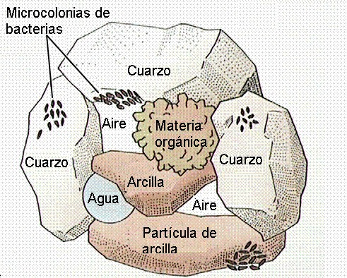
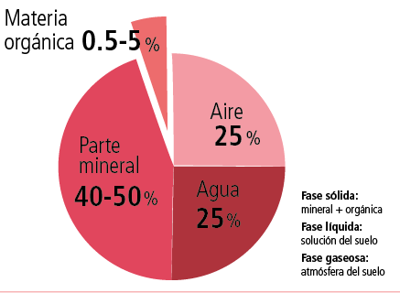
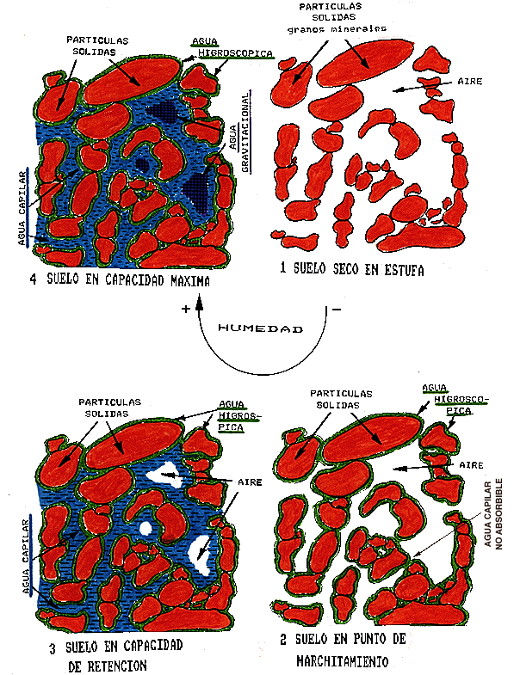
Arreglo del suelo
50% fase sólida
Desde un punto de vista estructural
50% Porosa

Slide 4
Arreglo del suelo
Desde un punto de vista nutricional
50% fase sólida
Estructural.
Fase coloidal o complejo de cambio.
Fase viva o transformadora.
50% fase Porosa
Gaseosa.
Liquida o solución del suelo.
Iónica, zona de carga, doble capa difusa, enjambre Iónico.

Slide 5
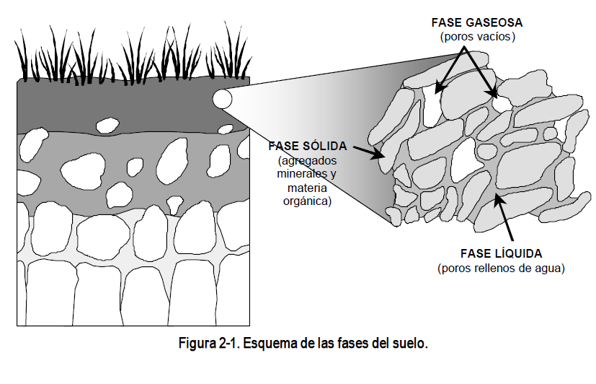
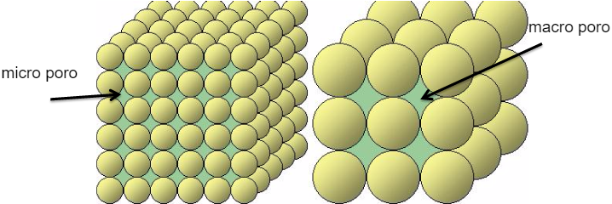
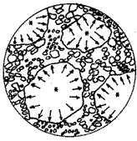

Slide 6
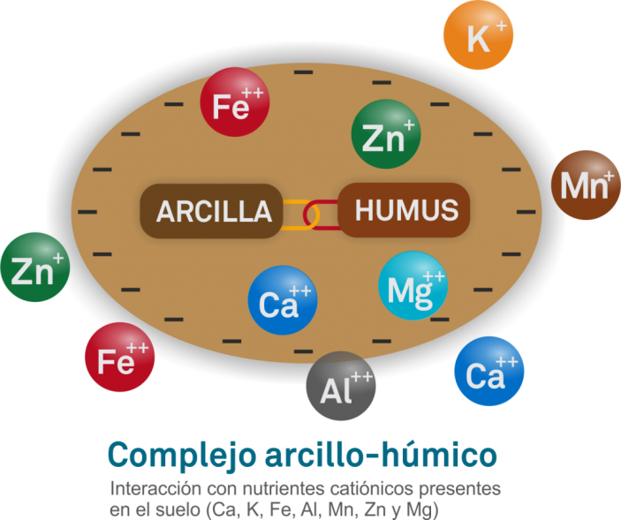
Arreglo del suelo
Punto de vista nutricional
La solución del suelo
El enjambre iónico
Complejo coloidal
Fase viva o transformadora
“Contienen los nutrimentos en sus formas más activas para las plantas”

Slide 7
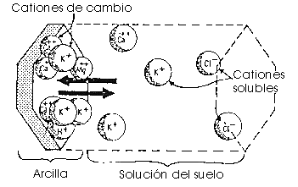
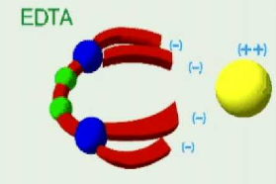
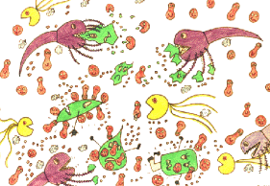
Arreglo del suelo
Los nutrimentos están en:
Arreglo
Líquida
Solución
Intercambio
Coloidal
Fijados
Iónica
Inmovilizados
Viva

Slide 8
Función del suelo
Las fases interactúan entre sí a través de los procesos.
Minerales primarios
Desintegración
Solubilización
Materia orgánica
Descomposición
Mineralización
Microorganismos
Inmovilización
Humificación

Slide 9
Función del suelo
Las fases interactúan entre sí a través de los procesos.
Entre las fases principales se dan también los procesos más importantes nutricionalmente:
Solubilización: cuando los nutrimentos pasan de la fase fijada (coloide) a la iónica o de la fase fijada a la solución.
Fijación: paso de los nutrimentos de la solución o la fase iónica a la fase fijada.
Intercambio iónico: cuando un ión adsorbido al enjambre iónico se desaberbe y pasa a la solución , y viceversa. Proceso clave en nutrición vegetal a través del suelo.

Slide 10
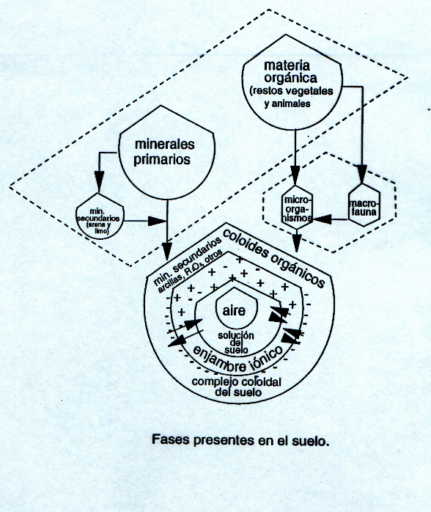
Procesos del Sistema Químico

Slide 11
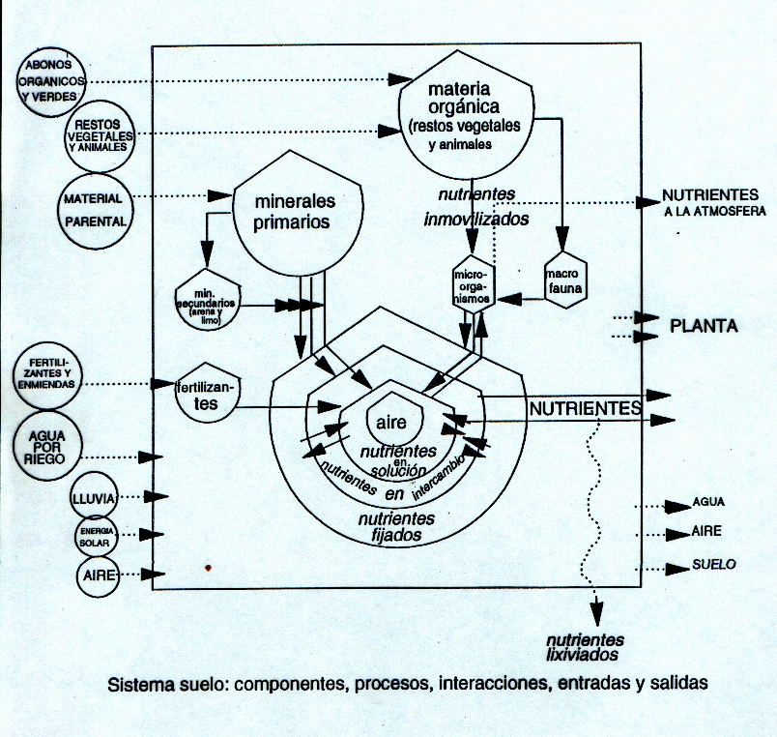
Descripción de los componentes

Slide 12
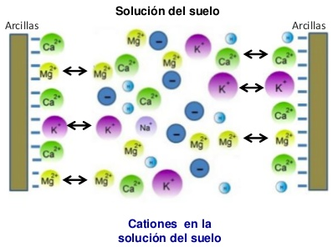
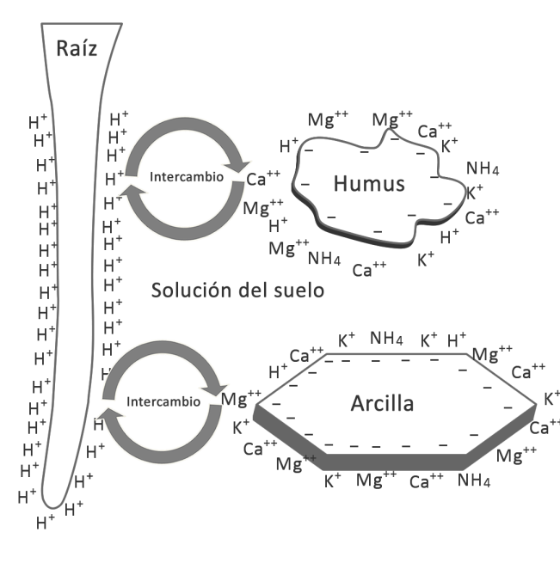
Descripción de los componentes
1) Solución del suelo:
Es una mezcla de agua, nutrimentos (elemental, iónica, compuestos solubles orgánicos e inorgánicos), otras sustancias y aire.
Eje de la nutrición a través del suelo
Las plantas absorben principalmente los nutrimentos de esta fase.
Los otros componentes relacionados con la nutrición vegetal, la incluyen como punto de partida o llegada.

Slide 13
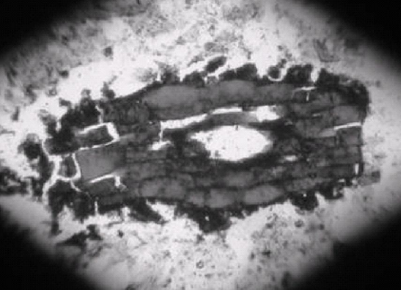
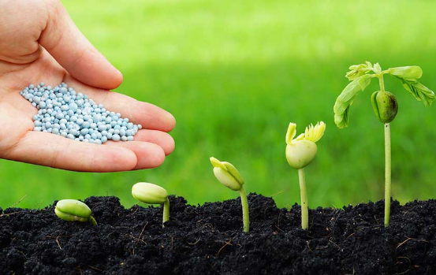
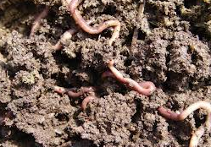
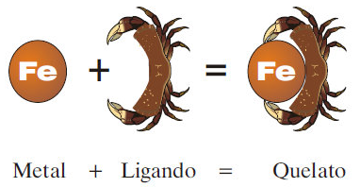
Descripción de los componentes
Entradas de los nutrimentos de la solución de suelo
Piroxeno
Se solubilizan de minerales primarios.
Se adicionan con los fertilizantes.
Se mineralizan de la M.O.
Se solubilizan de formas fijadas.
Se des-adsorben del enjambre iónico.

Slide 14
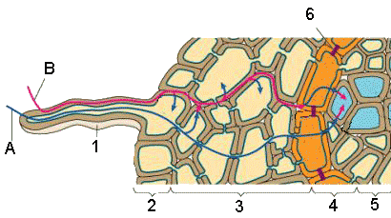
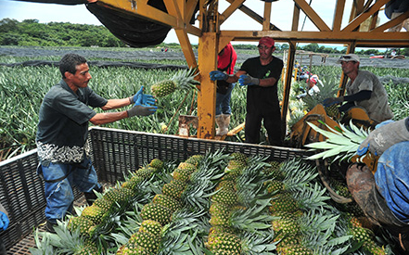
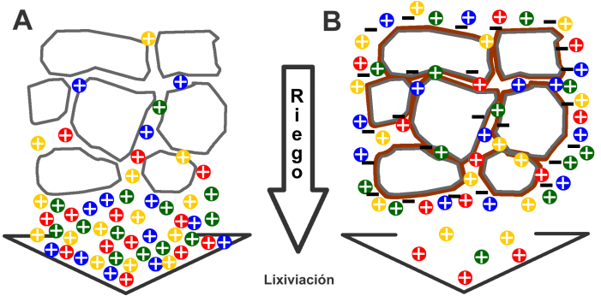
Descripción de los componentes
Salidas de los nutrimentos de la solución de suelo
Se absorben por las plantas.
Se inmovilizan en microorganismos.
Se fijan al complejo de cambio.
Se adsorben al enjambre iónico
Erosión
Lixiviación
Volatilización (reacciones biológicas)

Slide 15
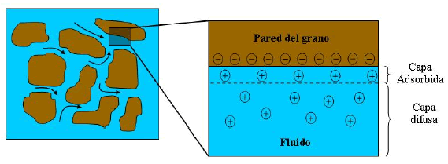
Descripción de los componentes
2) El enjambre iónico
Surge de la existencia de otros dos componentes:
1-La solución de suelo: Partículas iónicas disueltas (+, -) o electrolitos.
2-El complejo coloidal: Susceptible de cargarse eletrostáticamente (+,-).

Slide 16
Descripción de los componentes
2) El enjambre iónico
Matemáticamente la estructura del enjambre iónico o la forma en que disminuyen las fuerzas se describe según Stern, combinando 2 modelos
Uno lineal: que incluye la parte interna cerca del coloide a manera de un condensador según la teoría de Helmholtz, y
Uno exponencial: comprende la parte externa formada por iones más o menos dispersos, según la teoría de Gouy y Chapman.
Al aplicar fertilizante: La capa iónica o bien “doble capa difusa” se ajusta mejor al modelo lineal de Helmholtz, lo cual los iones difunden hacia adentro. Función lineal
Al diluirse (alta precipitación): La capa iónica se ajusta mejor al modelo exponencial según Gouy-Chapman, los iones salen a la parte externa (por disminuir la fuerza de retención). Fudnción exponencial

Slide 17
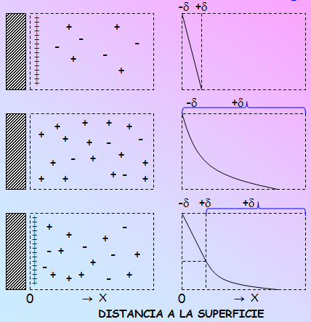
Modelos de distribución de la carga
Distribución de las cargas positivas según Helmholtz
Representación de la teoría de Guy-Chapman
Representación de la teoría de Stern

Slide 18
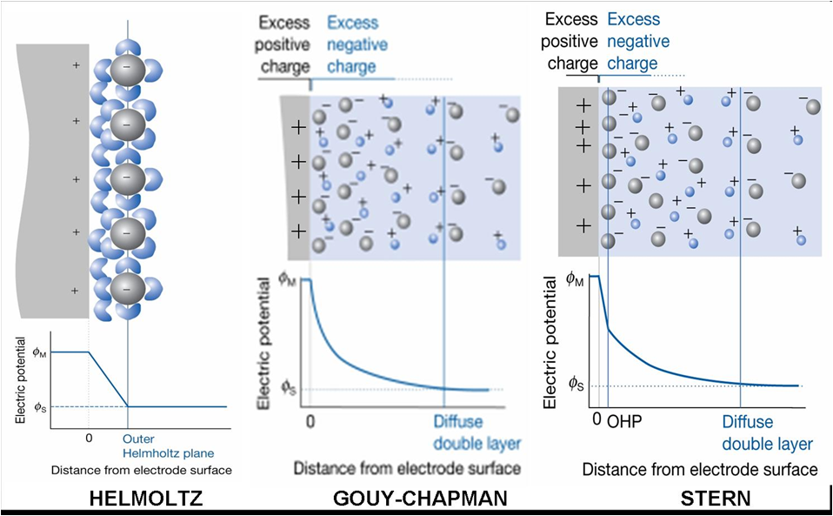
Modelos de Enjambre iónico
1879
1904
1924

Slide 19
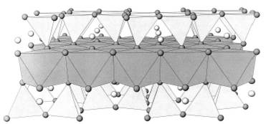
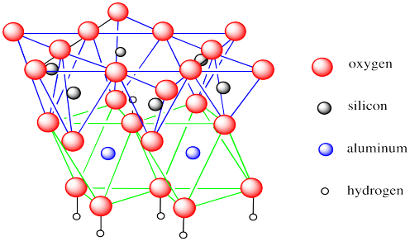
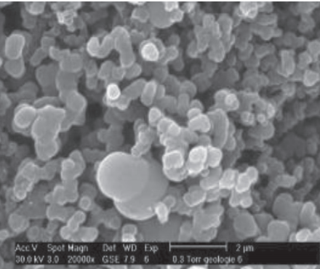
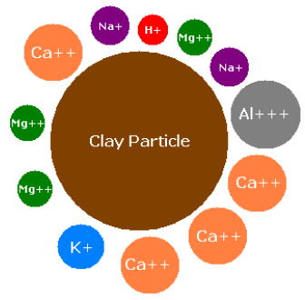
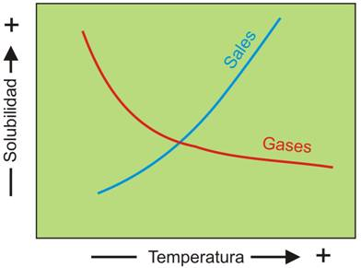
La doble capa difusa
Factores que determinan la disposición, estructura o espesor de la doble capa:
1-Propiedades de cambiador:
Tipo de coloide y δ_{carga} = Densidad de carga es alta, la capa se contrae.
2-Características de la solución:
Cantidad de agua, tipo de iones (valencia, diámetro, antagonismos) o cantidad de iones =
> Concentración (fertilizante o verano), la capa se contrae.
3-Temperatura.

Slide 20
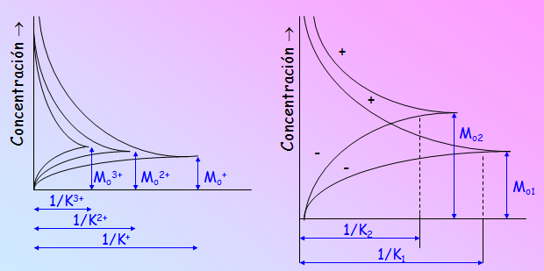
Espesor de la doble capa difusa
A
B
A) Al aumentar la carga del catión, disminuye el espesor de la capa.
B) Al aumentar la concentración de la solución exterior, disminuye el espesor de la capa.

Slide 21
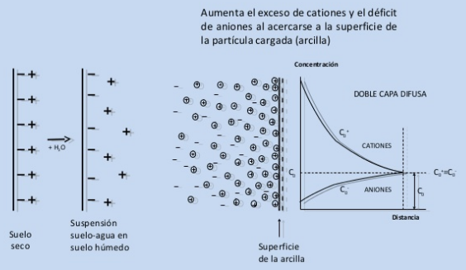
La doble capa difusa

Slide 22
Dinámica en el Enjambre iónico
Entrada de iones:
De la solución de suelo.
Fijados en la parte interna del coloide.
Liberados de desintegración de minerales.
De la descomposición de la M.O.
De solubilización de fertilizantes.
Salida de iones:
A la solución del suelo.
A posiciones internas del coloide.
A plantas por interceptación radical.
A microorganismo.

Slide 23
Descripción de los componentes
3) Complejo coloidal
Complejo Coloidal
Minerales de arcillo o aluminosilicatos
Cristalinos o laminares
Amorfos:
Alofana
Óxidos o sesquióxidos
(Fe, Al, Mn)
Cristalinos, amorfos, hidratados, sin hidratar
Mezclas, o
Integrados, o
Interestratificadas
A. Húmicos
A. Fúlvicos
Huminas
Coloides orgánicos
1:1 Caolinita
2:1 Mont., Ilita, Verm,
2:2:1 Cloritas
Por su estructura existen:

Slide 24
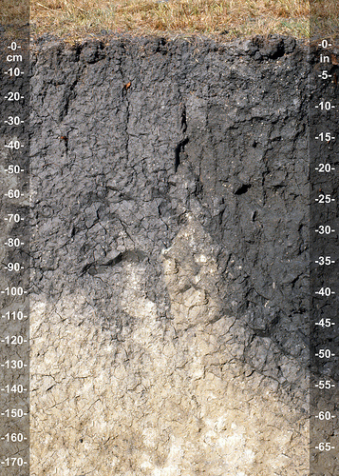
Clasificación por intercambio iónico
A) Sistemas coloidales de aluminosilicatos laminares
Poseen poco o nada de óxidos de Fe y Al, o Alofana.
Los conceptos clásicos desarrollados en zonas templadas son aplicables.
Coloides cristalinos y laminares, con predominio de carga permanente.
Muy poca carga variables de M.O. y bordes rotos de láminas de caolinita.
ERT, OLL, EPTS y suelos de planicies y deltas aluviales.
Montmorillonita, Ilita, Vermiculita, Clorita, Integrados.
Fuente: http://www.madrimasd.org/blogs/universo/2011/10/06/140062

Slide 25
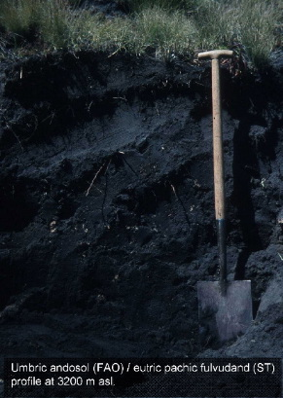
Clasificación por intercambio iónico
B) Sistemas coloidales de óxidos
Partículas de óxidos de Fe y Al ó Alofana.
Aluminosilicatos laminares revestidos totalmente de óxidos.
De existir aluminosilicatos laminares, son caolinitas.
Este sistema de intercambio iónico correlaciona con la excelente estructura granular de suelos tropicales bien agregados.
La carga depende del pH.
Los suelos pueden presentar carga positiva neta (CIA), Carga negativa neta (CIC) o completa ausencia de carga neta.
Caolinita, alofana, sesquióxidos y coloides orgánicos.
Fuente: http://www.madrimasd.org/blogs/universo/2011/11/23/140258

Slide 26
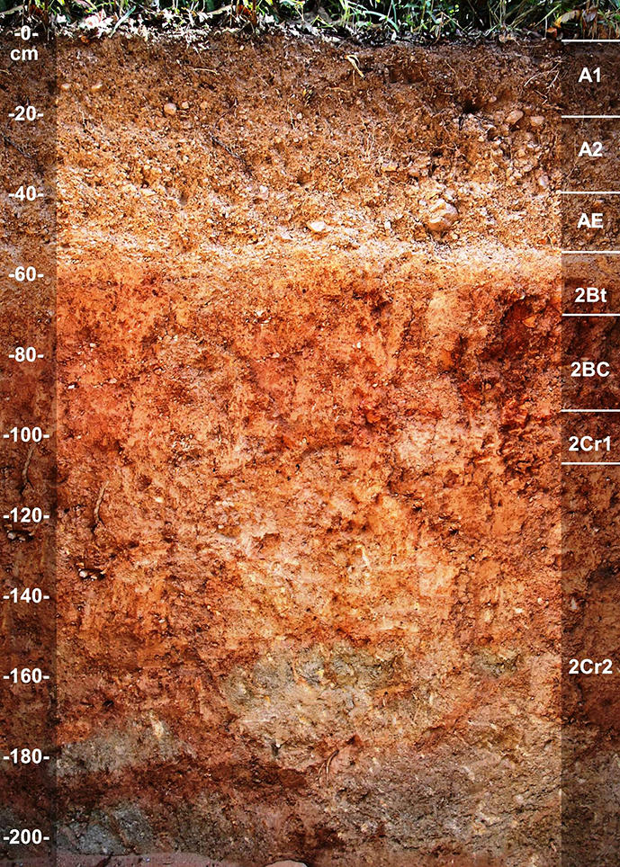
Clasificación por intercambio iónico
C) Sistemas coloidales de aluminosilicatos laminares revestidos de óxidos
Conviven coloides de los otros 2 grupos.
Están parcialmente revestidos de óxidos.
A veces forman islas adheridas a la caolinita.
Otros casos, óxidos de Al están prensados entre 2 látices de silicatos laminares.
Los geles de óxidos son dinámicos y responden a cambios de humedad, dilatándose y rompiéndose.
Fuente: http://www.cals.uidaho.edu/soilorders/oxisols_02.htm

Slide 27
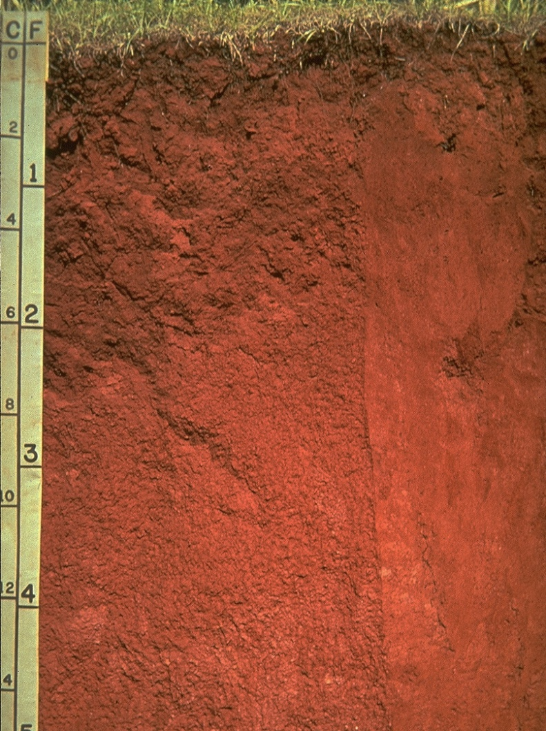
Clasificación por intercambio iónico
C) Sistemas coloidales de aluminosilicatos laminares revestidos de óxidos
6. Las propiedades de intercambio son intermedias entre los otros dos sistemas.
7. CIC más baja que la de aluminosilicatos laminares puros, porque algunas cargas (-) están balanceadas con las (+) de los óxidos.
8. Los revestimientos de óxidos evitan la expansión y contracción de arcillas 2:1.
9. Aluminosilicatos laminares poseen carga (-) permanente. Los revestimientos carga (+) neta hasta pH 7 u 8.
10. Por esto con pH < 4 el sistema puede tener carga (+) neta; pueden alcanzar su punto cero de carga a pH 4 y carga (-) a pHs mayores. En lo más común en campo.
11. Mayoría de los suelos “rojos” tropicales, OX, UlT, ALF, EPT.
Fuente: http://www.cals.uidaho.edu/soilorders/oxisols_02.htm

Slide 28
Sistema Químico del Suelo

